Slide 1



Elaboración y presentación de informes
de casos de estudio
CURSO: Paquete de Instrucción Básica Para Meteorólogos (PIB-M)
3ª Edición Fase Presencial
Francisco J. Bello Millán y Julián Palacios García
Área de Técnicas y Aplicaciones de Predicción (ATAP)
fbellom@aemet.es

Slide 2
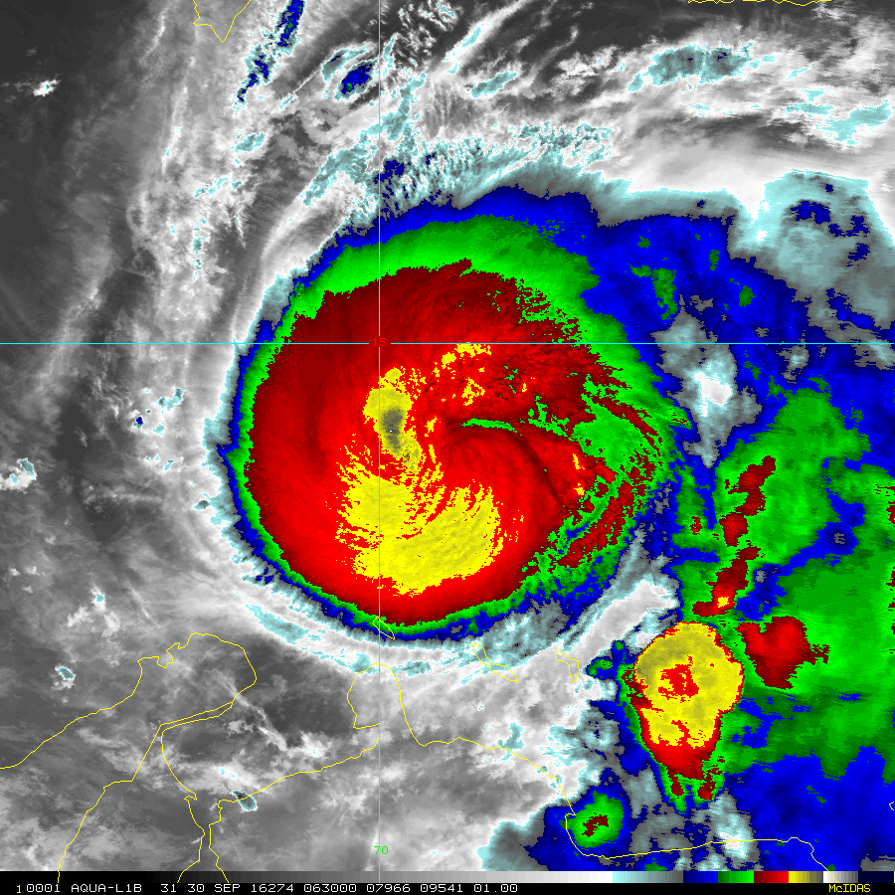
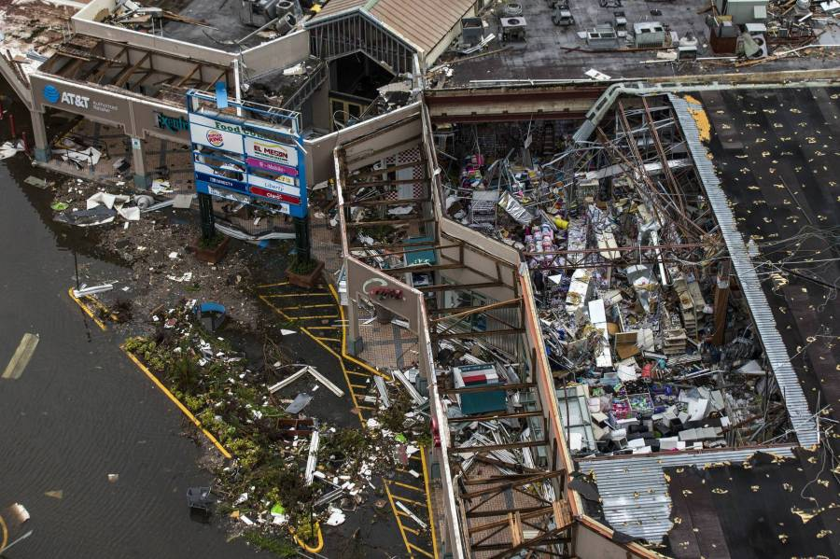
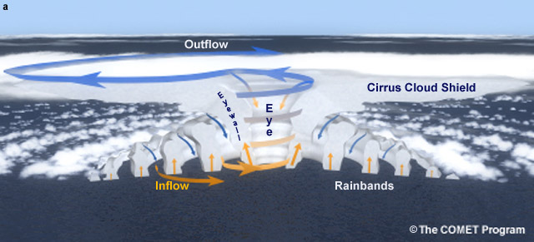

Guía didáctica
4 días: Ejercicio de diagnóstico y predicción general operativa adaptada a los países, en entorno wiki. Se haría un estudio de una situación relevante Iberoamericana por cada grupo. Contará con un análisis, diagnóstico y se hará una predicción a partir de herramientas y productos disponibles de modelos numéricos. También se identificarán las estructuras más destacables a partir de la teledetección y se elaborarán unas conclusiones de la bondad de las predicciones, de las limitaciones y de las necesidades de herramientas adicionales de mejora en cada país. Enfoque para la realización de una Memoria Profesional de una situación meteorológica relevante, por zonas según los alumnos y países. Se enfatizará el empleo de EC Charts del ECMWF.
1 día: Revisión de lo que representa el ATAP en AEMET, mostrando su forma de trabajar y los productos básicos como Unidad de Producción para ayuda a la predicción, análisis y vigilancia operativa.
Elaboración y presentación de informes de casos de estudio

Slide 3
Horario
SEMANA 5: ELABORACIÓN Y PRESENTACION DE INFORMES DE CASOS ESTUDIO
HORARIO | LUNES | MARTES | MIERCOLES | JUEVES | VIERNES
 | 03/10/2022 | 04/10/2022 | 05/10/2022 | 06/10/2022 | 07/10/2022
08:30 -09:30 | Visión general del ATAP (JAGV) | Presentación del ejercicio (FJBM y JPG) | Elaboración del caso de estudio (FJBM y JPG) | Elaboración del caso de estudio (FJBM y JPG) | Elaboración del caso de estudio (FJBM y JPG)
09:30 - 10:30 | Productos de teledetección(JPG) | Elaboración del caso de estudio (FJBM y JPG)
10:30 - 11:00 | DESCANSO
11:00 - 12:00 | Desarrollos asociados al cálculo de la cota de nieve (AFM) | Elaboración del caso de estudio (FJBM y JPG) | Elaboración del caso de estudio (FJBM y JPG) | Elaboración del caso de estudio (FJBM y JPG) | Elaboración del caso de estudio (FJBM y JPG)
12:00 - 13:00 | Aplicaciones de visualización (MGM) |  |  |  | Exposición de los trabajos (FJBM y JPG)
13:00 - 14:00 | Productos de modelos numéricos (ASDB)
Elaboración y presentación de informes de casos de estudio

Slide 4
37
1
50
38
15
27
3
25
13
51
49
26
2
14
39
52
40
5
30
53
17
4
18
42
16
29
54
28
41
6
19
8
56
31
57
21
55
7
44
20
33
43
32
45
9
34
12
36
10
23
24
59
47
58
46
22
11
35
60
48

Slide 6
37
1
50
38
15
27
3
25
13
51
49
26
2
14
39
52
40
5
30
53
17
4
18
42
16
29
54
28
41
6
19
8
56
31
57
21
55
7
44
20
33
43
32
45
9
34
12
36
10
23
24
59
47
58
46
22
11
35
60
48
Notes:
Método y código ayudan

Slide 7
37
1
50
38
15
27
3
25
13
51
49
26
2
14
39
52
40
5
30
53
17
4
18
42
16
29
54
28
41
6
19
8
56
31
57
21
55
7
44
20
33
43
32
45
9
34
12
36
10
23
24
59
47
58
46
22
11
35
60
48

Slide 8

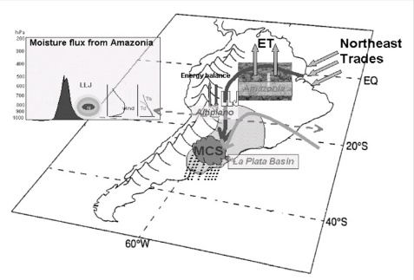
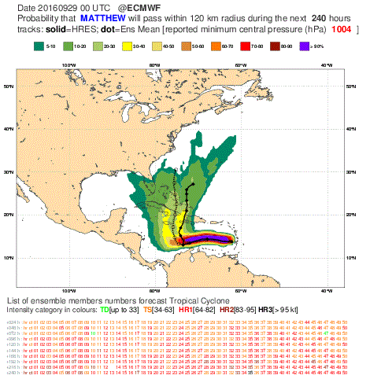
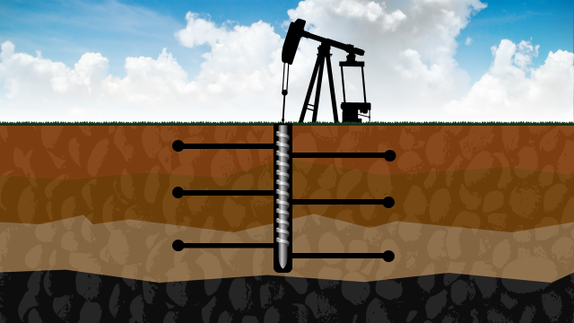
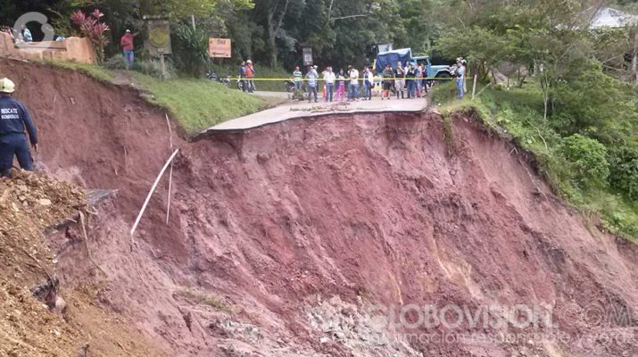
Algunos consejos
Incluir una introducción y definir los objetivos del estudio.
Emplear un enfoque multiescalar («Un ojo en el telescopio y otro en el microscopio»).
Hacer uso, en la medida de lo posible, de modelos conceptuales de referencia.
Documentar impactos, efectos adversos y avisos meteorológicos emitidos (si aplica al objeto del estudio).
Analizar el comportamiento de los modelos de predicción.
Dar a las conclusiones la importancia que merecen.
Dar a las referencias la importancia que merecen.
Elaboración y presentación de informes de casos de estudio

Slide 9

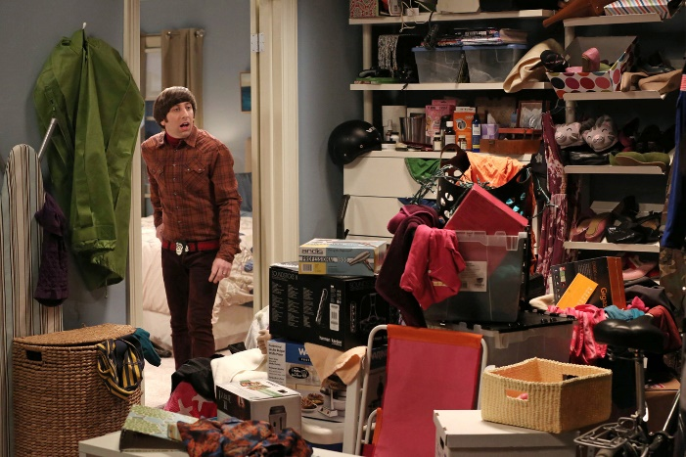
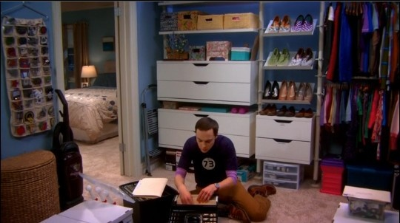
Algunos consejos
Describir la información que se presenta, especialmente si el tamaño de las fuentes dificulta su lectura (p. ej. en leyendas y etiquetas).
No apilar información sin analizar y evitar redundancias.
Cuidar los bucles de imágenes homogeneizando variables y colores.
Usar los ejemplos existentes como guías («Ver la fuente de esta página»).
Utilizar un lenguaje claro y tratar de emplear los términos técnicos con precisión.
Elaboración y presentación de informes de casos de estudio

Slide 10

Algunos consejos
PENSAMIENTO DIVERGENTE: Teleconexiones, anomalías climáticas, retrotrayectorias, tendencias climáticas, etc.
medium.com
Elaboración y presentación de informes de casos de estudio

Slide 11
Recursos
Información de archivo:
CIMSS Tropical Cyclones Group: https://tropic.ssec.wisc.edu/.
NRL Tropical Cyclone Page: https://www.nrlmry.navy.mil/TC.html.
RAMMB: http://rammb-data.cira.colostate.edu/tc_realtime/index.asp.
NHC: https://www.nhc.noaa.gov/data/.
Cyclone phase evolution: https://moe.met.fsu.edu/cyclonephase/archive/index.html.
University of Wyoming: https://weather.uwyo.edu/upperair/sounding.html.
SSEC: https://www.ssec.wisc.edu/datacenter/goes-archive/.
CPTEC: http://satelite.cptec.inpe.br/acervo/goes.formulario.logic.
ECMWF: https://www.ecmwf.int/en/forecasts/charts/tcyclone/.
Meteociel: https://www.meteociel.fr/modeles/archives/archives.php.
US Navy: https://ftp.nhc.ncep.noaa.gov/tafb/surface_analysis/.
Worldview: https://worldview.earthdata.nasa.gov/.
ZOOM EARTH: https://zoom.earth/maps/daily/.
Webs, recursos e informes de los SMN.
Elaboración y presentación de informes de casos de estudio

Slide 12
Recursos
Recursos didácticos y modelos conceptuales:
Contenidos de la fase a distancia.
Módulos COMET.
EUMETRAIN: https://resources.eumetrain.org/satmanu/index_conc.html.
Otros enlaces de interés:
ECMWF: https://apps.ecmwf.int/webapps/opencharts.
Tropical Tidbits: https://www.tropicaltidbits.com/.
Weathernerds: https://www.weathernerds.org/home.html.
Wundermap: https://www.wunderground.com/wundermap.
OMJ en NCICS: https://ncics.org/portfolio/monitor/mjo/v1/.
ENSO en NOAA: https://www.cpc.ncep.noaa.gov/products/precip/CWlink/MJO/enso.shtml.
Fases del SAMS: https://www.cpc.ncep.noaa.gov/products/Global_Monsoons/American_Monsoons/SAMS-Phases/.
Monthly/Seasonal Climate Composites en NOAA: https://psl.noaa.gov/cgi-bin/data/composites/printpage.pl.
HYSPLIT en NOAA: https://www.ready.noaa.gov/HYSPLIT_traj.php.
Elaboración y presentación de informes de casos de estudio

Slide 13
Alumnado
Número | APELLIDOS | NOMBRE | PAÍS
1 | Castro Rubio | Zulma Fernanda | Colombia
2 | Contreras Hernández | Wilke Rolando | Costa Rica
3 | Cotto Galmarini | Pablo | Uruguay
4 | De Aragão Santos | Quilson | Brasil
5 | Donoso | Franco Ignacio | Argentina
6 | González Méndez | José Roberto | El Salvador
7 | Ortega Martínez | Víctor Anderson | Honduras
8 | Santayana Núñez | Néstor Eduardo | Uruguay
9 | Tromp | Rodney R. | Aruba
10 | Valderrama Arteaga | Juan Benito | Perú
11 | Vásquez Castellar | Nelson Miguel | Colombia
12 | Vrutaal | Charlon | Curaçao
GRUPO 1: Pablo Cotto Galmarini, Franco Ignacio Donoso y Néstor Eduardo Santayana Núñez.
usr: pibm1 pass: pibm1
GRUPO 2: Zulma Fernanda Castro Rubio, Quilson De Aragão Santos y Juan Benito Valderrama Arteaga.
usr: pibm2 pass: pibm2
GRUPO 3: Wilke Rolando Contreras Hernández, José Roberto González Méndez y Víctor Anderson Ortega Martínez.
usr: pibm3 pass: pibm3
GRUPO 4: Rodney R. Tromp, Nelson Miguel Vásquez Castellar y Charlon Vrutaal.
usr: pibm4 pass: pibm4
Elaboración y presentación de informes de casos de estudio

Slide 14
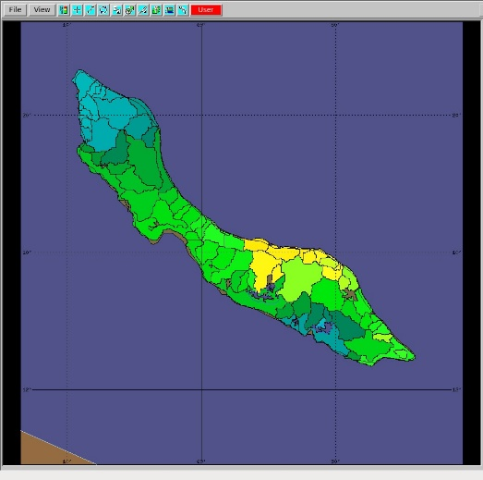
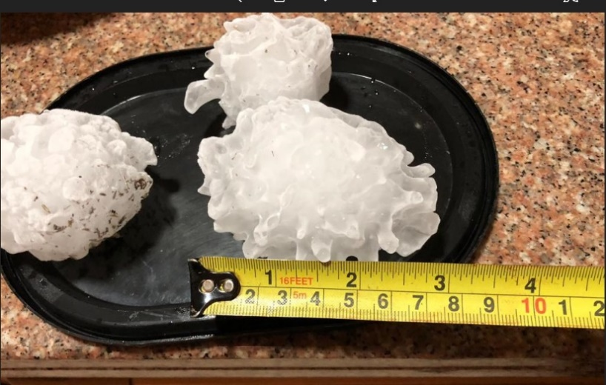
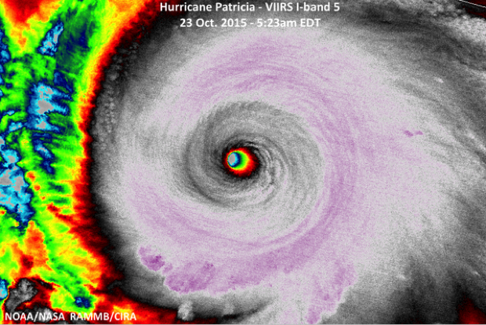
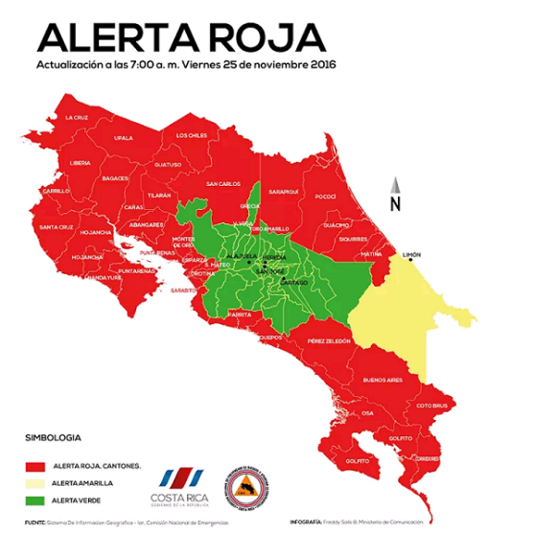
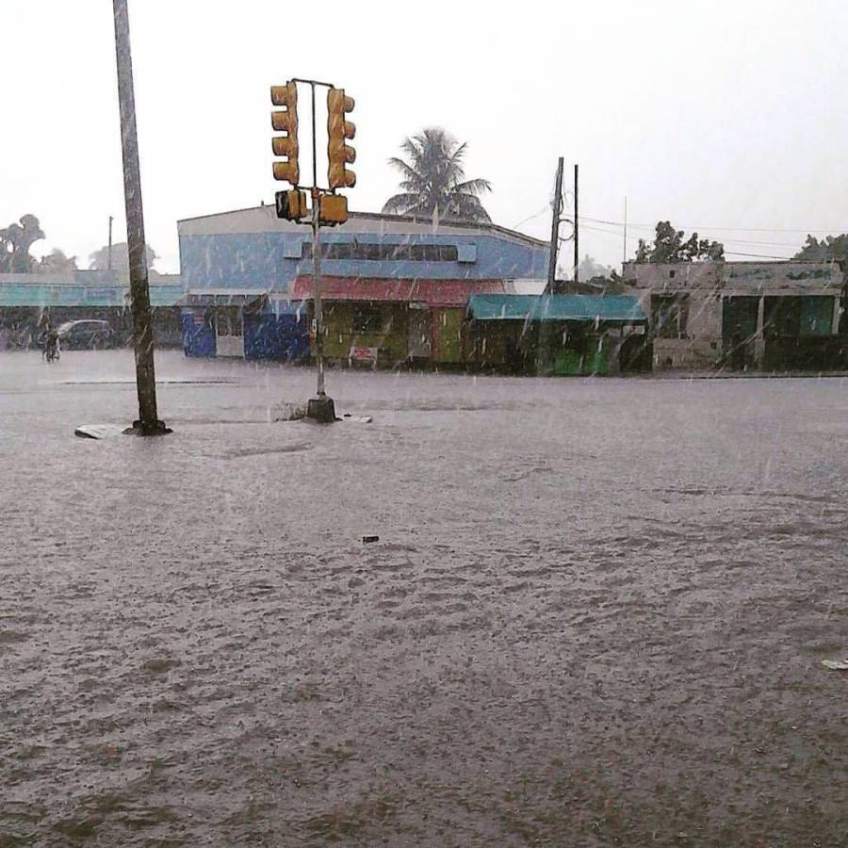
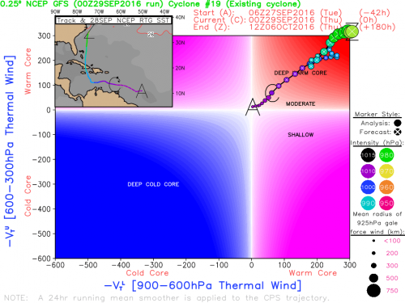
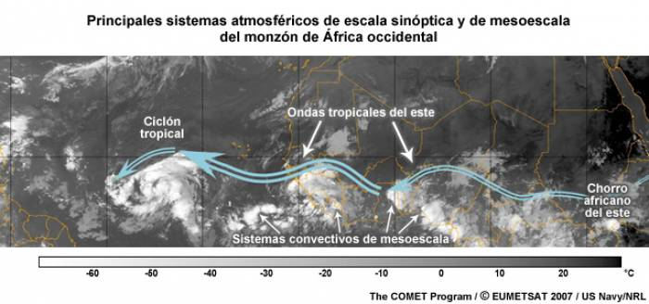
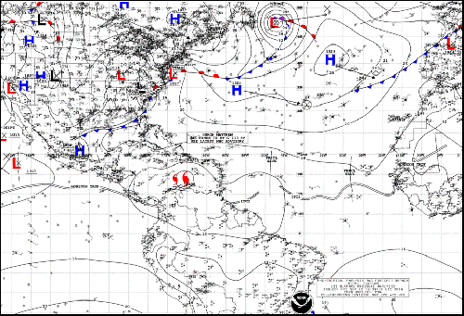
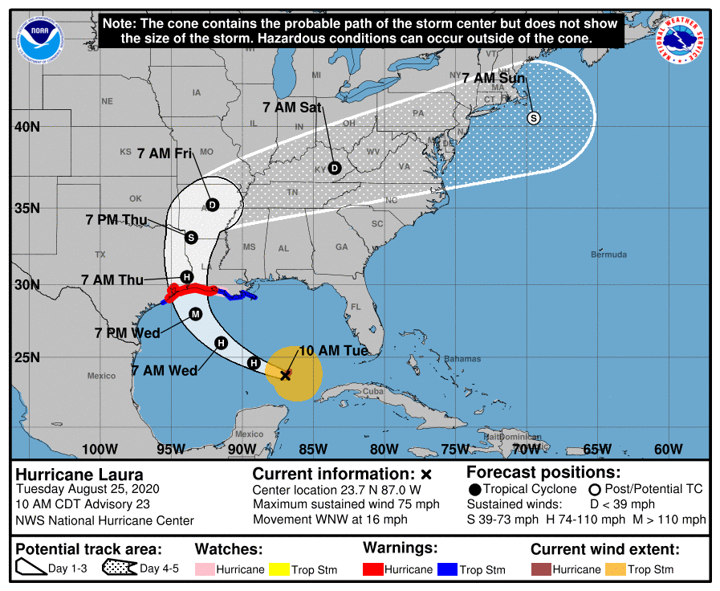
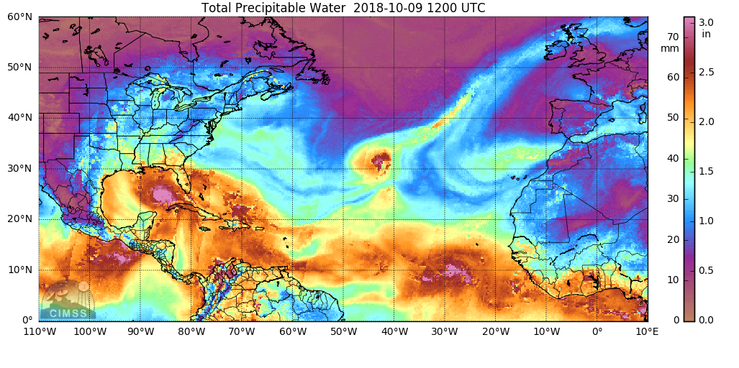
¡A POR ELLO!
http://sureste.aemet.es:81/dokuwiki/doku.php

